Slide 1
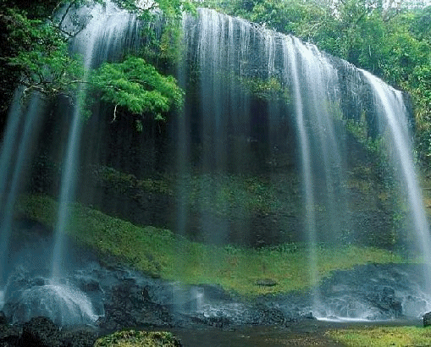
স্বাগতম

Slide 2
শিক্ষক পরিচিতি
নাহিদা আখতার
সহকারী শিক্ষক
কালীকচ্ছ উত্তর সরকারি প্রাথমিক বিদ্যালয়
সরাইল, ব্রাহ্মণবাড়িয়া।

Slide 3
পাঠ পরিচিতি
শ্রেণিঃ প্রথম
বিষয়ঃ বাংলা
পাঠের শিরোনামঃবর্ণ শিখি
আজকের পাঠঃঅ ।
সময়ঃ ৪৫ মিনিট

Slide 4
শিখনফল
শোনা ১.১.১ বাক্য ও শব্দে ব্যবহৃত বাংলা বর্ণমালার ধ্বনি মনোযোগ সহকারে শুনবে ও মনে রাখবে।
বলা
পড়া
বাংলা বর্ণমালা স্পষ্ট ওশুদ্ধ উচ্চারণে পড়তে পারবে।
লেখা
1.1.1 স্পষ্ট ও সঠিক আকৃতিতে বাংলা বর্ণমালা লিখতে পারবে।
১.1.1 বাক্য ও শব্দে ব্যবহৃত বাংলা বর্ণ মালার ধ্বনি স্পষ্ট ও শুদ্ধভাবে বলতে পারবে।

Slide 5
আবেগ সৃষ্টি
ছড়া গানের মাধ্যমে।

Slide 6
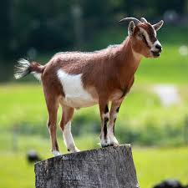
অজ আসে।
অজ
অজ
অ
অ
অলি
অলি হাসে।
অ
অ
অলি

Slide 7
অজ আসে ।
অলি
অলি হাসে ।
অজ

Slide 8
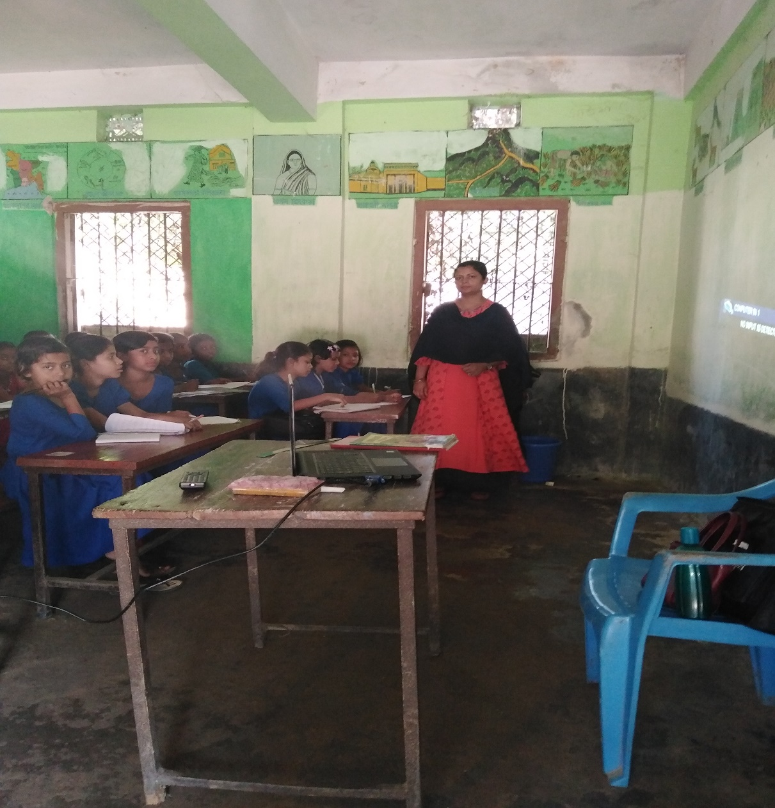
শিক্ষকের পাঠ

Slide 9
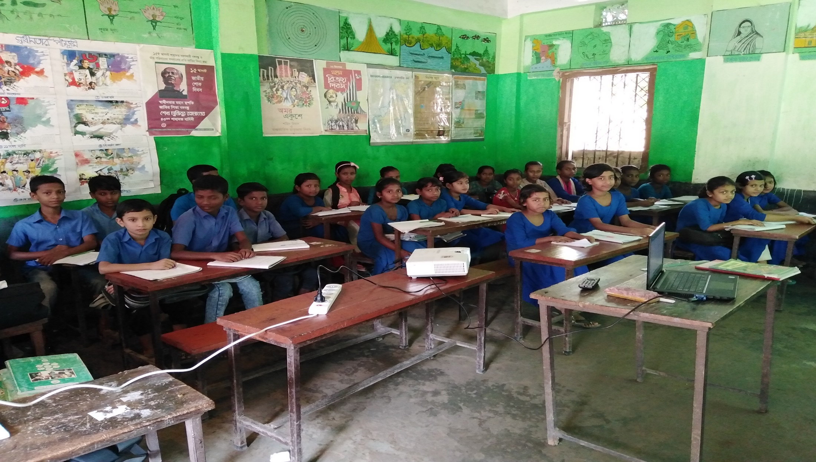
শিক্ষার্থীর পাঠ

Slide 10
দলীয় কাজ
অ
অলি
অজ
অ

Slide 11
প্রশ্ন আলোচনা
অ- অলি।
অ-অজ।

Slide 12
বাড়ির কাজ
অ দিয়ে একটি শব্দ লিখে আনবে।

Slide 13
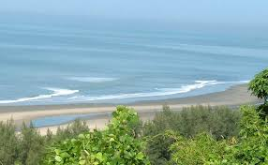
ধন্যবাদ

